Slide 1
DEEP LEARNING FOR COMPUTER VISION

Slide 2
Data Augmentation

Slide 3
Regularization
Modify the network architecture itself.
Augment the data passed into the network for training.
Notes:
정규화는 "일반화 오류를 줄이기 위한 학습 알고리즘을 수정하지만 교육 오류는 수정하지 않는다“
1. 네트워크 아키텍처 자체를 수정한다.
2. 훈련을 위해 네트워크로 전달되는 데이터 증가.

Slide 4
What is Data Augmentation?
Augmentation
원래 데이터를 부풀려 성능을 좋게 만듦

Slide 5
What is Data Augmentation?
GOAL
Increase the generalizability of the model

Slide 6
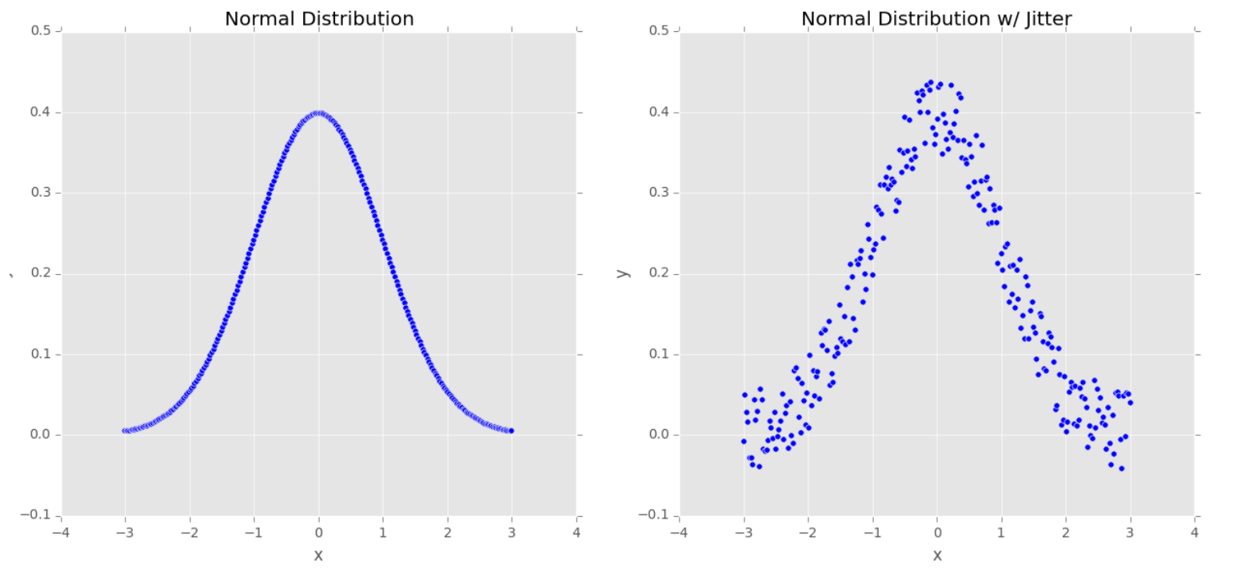
What is Data Augmentation?

Slide 7
Visualizing Data Augmentation
ap = argparse.ArgumentParser()
ap.add_argument("-i", "--image", required=True,help="path to the input image")
ap.add_argument("-o", "--output", required=True,help="path to output directory to store augmentation examples")
ap.add_argument("-p", "--prefix", type=str, default="image",help="output filename prefix")
args = vars(ap.parse_args())

Slide 8
Visualizing Data Augmentation
print("[INFO] loading example image...")
image = load_img(args["image"])
image = img_to_array(image)
image = np.expand_dims(image, axis=0)
aug = ImageDataGenerator(rotation_range=30, width_shift_range=0.1,height_shift_range=0.1, shear_range=0.2, zoom_range=0.2,horizontal_flip=True, fill_mode="nearest")
total = 0
Notes:
회전 0~30 무작위
Width_shift_range 지정된 수평방향 이동 범위내에서 임의로 원본이미지를 이동시킵니다. 넓이의 비율로 나타냄 예를 들어 0.1이고 전체 넓이가 100이면, 10픽셀 내외로 좌우 이동시킵니다.
height_shift_range 수직방향 이동 범위 내에서 임의로 원본이미지 이동
shear_range 밀림 강도 범위내에서 임의로 원본이미지를 변형시킵니다. 수치는 시계반대방향으로 밀림 강도를 라디안으로 나타냅니다. 예를 들어 0.2이라면, 0.2 라디안내외로 시계반대방향으로 변형시킵니다. zoom_range 지정된 확대 축소 범위내에서 임의로 원본이미지 확대, 축소 “1-수치”부터 “1+수치”사이 범위로 확대/축소를 합니다. 예를 들어 0.3이라면, 0.7배에서 1.3배 크기 변화를 시킵니다.
horizontal_flip 수평방향 뒤집기 가능
Fill_mode 경계에서 어떻게 채워지는지 (nearest는 가까운곳기준으로 똑같이 채워짐)

Slide 9
Visualizing Data Augmentation
print("[INFO] generating images...")
imageGen = aug.flow(image, batch_size=1, save_to_dir=args["output"],
save_prefix=args["prefix"], save_format="jpg")
for image in imageGen:
total += 1
if total == 10:
break

Slide 10

Visualizing Data Augmentation
$ python augmentation_demo.py –image 이미지 이름 –output 출력 이미지 저장할 디렉터리

Slide 11
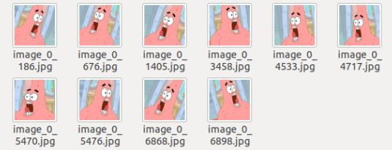

Visualizing Data Augmentation

Slide 12
Comparing Training With and Without Data Argmentation
Train MiniVGGNet on Flowers-17 without data augmentation.
Train MiniVGGNet on Flowers-17 with data augmentation.
64%
71%

Slide 13
Networks as Feature Extractors
Notes:
피쳐(특징) 추출기로서의 네트워크

Slide 14
CNN as end-to-end image classifiers
1. We input an image to the network.
2. The image forward propagates through the network.
3. We obtain the final classification probabilities from the end of the network.
Notes:
그림 3.1: 왼쪽: 1,000개의 ImageNet 클래스 레이블 각각에 대한 확률을 출력하는 원래 VGG16 네트워크 아키텍처. 오른쪽: VGG16에서 FC 계층을 제거하고 대신 최종 POLU 계층의 출력을 반환하십시오. 이 출력은 우리의 추출된 특징으로 작용할 것이다.
1. 네트워크에 이미지를 입력한다.
2. 이미지 포워드는 네트워크를 통해 전파된다.
3. 네트워크의 끝에서 최종 분류 확률을 얻는다.
그러나 전체 네트워크를 통해 이미지가 전달되도록 해야 한다는 '규칙'은 없다. 그 대신, 활성화나 풀링 레이어와 같은 임의 계층에서의 전파를 중지하고, 이때 네트워크에서 값을 추출한 다음, 기능 벡터로 사용할 수 있다.

Slide 15
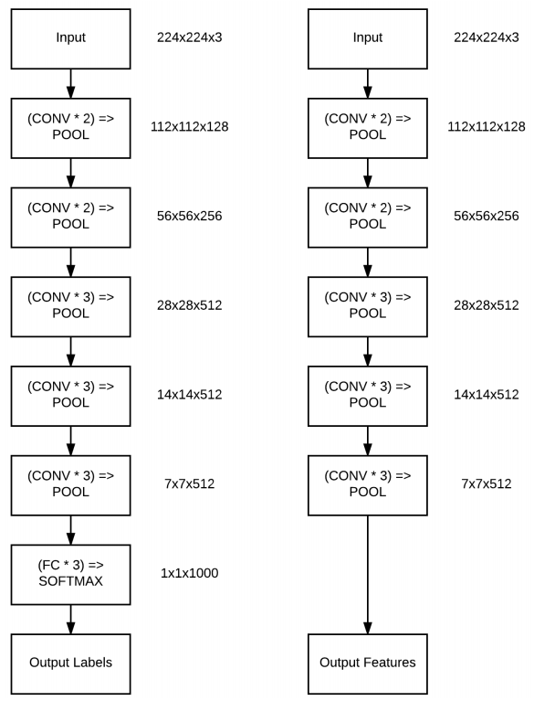
VGG16 network architecture
Notes:
그림 3.1: 왼쪽: 1,000개의 ImageNet 클래스 레이블 각각에 대한 확률을 출력하는 원래 VGG16 네트워크 아키텍처. 오른쪽: VGG16에서 FC 계층을 제거하고 대신 최종 POLU 계층의 출력을 반환하십시오. 이 출력은 우리의 추출된 특징으로 작용할 것이다.
네트워크의 레이어와 함께 각 레이어에 대한 볼륨의 입출력 형상도 포함시켰다.
CNN 자체는 이러한 새로운 class를 인식할 수 없다는 것을 명심하십시오. 대신, 우리는 CNN을 중간 기능 추출기로 사용하고 있다.
전송 학습을 적용함으로써 적은 노력으로 초정확한 이미지 분류기를 구축할 수 있다. 이러한 특징을 추출하여 효율적으로 저장하는 것이 요령이다.
-> HDF5

Slide 16
What is HDF5?
HDF5
Dataset을 Disk에 저장하기 위해 생성한 Binary Data Format
Notes:
HDF5의 데이터는 파일 시스템이 데이터를 저장하는 방식과 유사하게 계층적으로 저장된다.

Slide 17
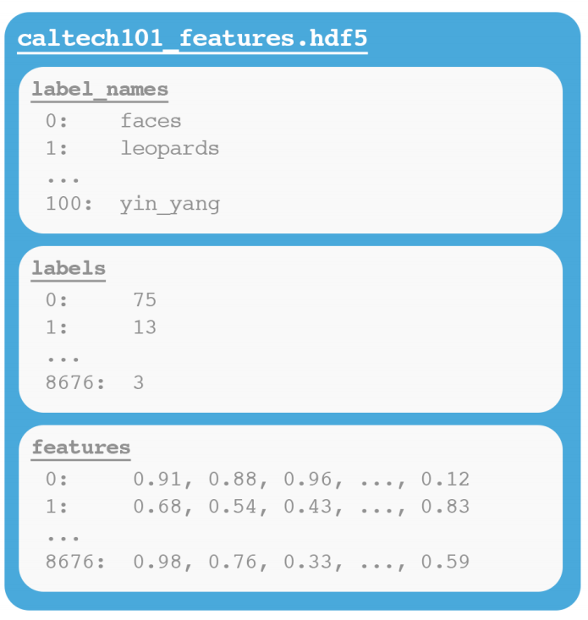
What is HDF5?
Notes:
컨테이너와 같은 구조
HDF5는 C로 작성되지만, h5py 모듈(h5py.org)을 사용함으로써 파이썬 프로그래밍 언어를 사용하여 기본 C API에 접근할 수 있다.
그림 3.2: 세 개의 데이터셋이 있는 HDF5 파일의 예 첫 번째 데이터 집합에는 CALTECH-101의 label_names가 포함되어 있다. 그리고 우리는 각각의 이미지를 해당 클래스 라벨에 매핑하는 라벨을 가지고 있다. 마지막으로, 기능 데이터 집합에는 CNN이 추출한 이미지 정량화가 포함되어 있다.

Slide 18
What is HDF5?
1. 엄청난 양의 데이터 저장 가능
2. C로 작성되지만 API를 사용하여 다른 프로그래밍 언어에서도 사용 가능
Notes:
HDF5 데이터 세트에 엄청난 양의 데이터를 저장하고 NumPy와 같은 방식으로 데이터를 조작할 수 있다. 예를 들어, 표준 파이썬 구문을 사용하여 디스크에 저장된 수 테라바이트 데이터셋의 행을 메모리에 로드된 단순한 NumPy 어레이인 것처럼 액세스하고 잘라낼 수 있다.
아마도 가장 좋은 것은 HDF5 포맷이 표준화되어 있다는 것인데, HDF5 포맷으로 저장된 데이터셋은 본질적으로 휴대성이 뛰어나 C, MATLAB, Java와 같은 다른 프로그래밍 언어를 사용하는 다른 개발자들이 접근할 수 있다는 것을 의미한다.

Slide 19
Result
Train VGG16Net on Animals without feature extractor
Train VGG16Net on Animals with feature extractor
71%
98%

Slide 20
Thank you!

